Slide 1
de-8. SQLにおける副問い合わせと論理演算子（AND, OR）の基礎
（データベース演習）
URL: https://www.kkaneko.jp/de/de/index.html
金子邦彦

Slide 2
8-1. イントロダクション

Slide 3
リレーショナルデータベースの仕組み
データをテーブルと呼ばれる表形式で保存
テーブル間は関連で結ばれる
複雑な構造を持ったデータを効率的に管理することを可能
ID | 商品名 | 単価
1 | みかん | 50
2 | りんご | 100
3 | メロン | 500
商品
関連
購入者 | 商品番号
X | 1
X | 3
Y | 2
購入

Slide 4
範囲指定の方法
AND を用いる範囲指定
複数の条件「COST >= 10」，「COST <= 100 」をつなげる
BETWEEN を用いる範囲指定
「 where COST >= 10 and COST <= 100」と
「 where COST between 10 and 100」は、同じ結果
（10 以上 100以下）を得ることができる
select ID, COST
from ORDERS
where COST >= 10 and COST <= 100;
select ID, COST
from ORDERS
where COST between 10 and 100;
10以上 100以下
10以上 100以下

Slide 5
IN 演算子の基本
SQL の IN 演算子は，複数の値のいずれかに一致するかどうかをテストする．
例：WHERE 科目 IN ('国語', '算数’);
OR 演算子で，複数の値を並べるよりも簡潔
例：WHERE 科目 = '国語' OR 科目 = '算数’;
IN を用いた SQL の例 科目が国語または算数に一致
SELECT *
FROM 成績
WHERE 科目 IN ('国語', '算数’);

Slide 6
IN 演算子の構文
IN演算子で「複数の値のいずれかに一致するか」を指定する際は，半角の丸かっこで全体を囲み，値と値の間は半角のカンマで区切る．
SELECT *
FROM 成績
WHERE 科目 IN ('国語', '算数’);
半角丸かっこ
で囲む
半角丸かっこ
で囲む
半角の
カンマ

Slide 7
副問い合わせ
副問い合わせは，別のSQL問い合わせ（クエリ）内に埋め込まれたSQL問い合わせ（クエリ）である．
SELECT 受講者 FROM 成績 WHERE 得点 =
(SELECT MAX(得点) FROM 成績);
副問い合わせ

Slide 8
複数 SQL の組み合わせ
副問い合わせを使用することで，複数のSQLを組み合わせることができる．
例：成績テーブルから最高得点の受講者を検索する場合，MAX関数による副問い合わせと主問い合わせを組み合わせて使用する．
科目 | 受講者 | 得点
国語 | A | 85
国語 | B | 90
算数 | A | 90
算数 | B | 96
理科 | A | 95
成績
SELECT 受講者 FROM 成績 WHERE 得点 =
(SELECT MAX(得点) FROM 成績);

Slide 9
問い合わせの種類
〇 単一行副問い合わせ
副問い合わせは，必ず，一つの行のみを返す．
比較演算子（=, <, > など）と共に使用。
例：SELECT * FROM 従業員 WHERE 給与 = (SELECT MAX(給与) FROM 従業員);
〇 複数行副問い合わせ
副問い合わせは，複数の行を返す可能性がありえる
IN などと共に使用。
SELECT * FROM 従業員 WHERE 部署ID IN (SELECT 部署ID FROM 部署 WHERE 場所 = '東京');

Slide 10
AND，OR 演算子の使用
SQLでは，AND演算子は両方の条件が成立する場合を，OR演算子はいずれかの条件が成立する場合を選択する．
ORは「どちらか一方を選ぶ」という意味ではなく，両方の条件が成立する場合も含まれる
AND
【条件A】 AND 【条件B】
条件Aと条件Bの両方の条件が成立
OR
【条件A】 OR 【条件B】
条件A、条件Bのいずれの条件が成立（両方が成立する
場合を含む）

Slide 11
まとめ
副問い合わせ 別のSQL問い合わせ内に埋め込まれた問い合わせ（クエリ）．複雑な条件を実現する．
IN演算子 値の一致についての判定を行う演算子．
AND/OR演算子 ANDは両条件の成立，ORはいずれかの条件成立を選択する基本的な論理演算子
BETWEEN演算子 値の範囲指定を簡潔に記述できる演算子．

Slide 12
基本的な SQL 文のまとめ
SELECT * | テーブルの全表示
SELECT 属性名あるいは属性名リスト | 特定属性の表示
DISTINCT | 重複除去
WHERE | 条件指定
LIKE | パターンマッチ
GROUP BY | グループ化
COUNT | 行数のカウント
SUM, AVG, MAX, MIN | 合計，平均，最大，最小
BETWEEN | 範囲指定
IN | 値の一致
AND | 両方の条件が成立
OR | いずれかの条件が成立

Slide 13
8-2. 演習

Slide 14
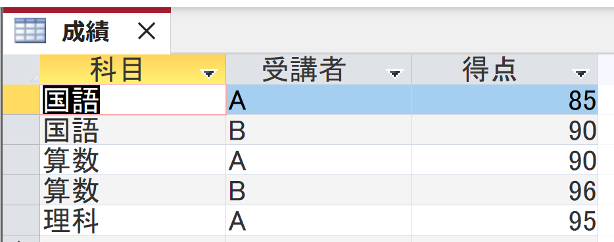
いまから演習で行うこと、注意点
次のテーブルを作成
【Access での注意点】
SQLビューでは、SQL文を１つずつ実行
（複数まとめての一括実行ができない）
CREATE TABLE では、「実行」の後、画面が変化しないが実行できている
INSERT INTO では、「実行」の後、確認表示が出る。その後、画面が変化しないが実行できている

Slide 15
SQL 理解のための前提知識
〇 テーブル
データをテーブルと呼ばれる表形式で保存
〇 問い合わせ（クエリ）
問い合わせ（クエリ）は、データベースから必要なデータを検索、加工するための指令
SELECT, FROM, WHERE など、多様なコマンドが存在。
結合、集計、ソート、副問い合わせなど、高度な操作も可能
ID | 商品名 | 単価
1 | みかん | 50
2 | りんご | 100
3 | メロン | 500
購入者 | 商品番号
X | 1
X | 3
Y | 2

Slide 16
SQL によるテーブル定義
テーブル名：成績
属性名：科目、受講者、得点
属性のデータ型：テキスト、テキスト、数値
データの整合性を保つための制約：なし
CREATE TABLE 成績 (
科目 TEXT,
受講者 TEXT,
得点 INTEGER);

Slide 17
データ追加のSQL
科目 | 受講者 | 得点
国語 | A | 85
国語 | B | 90
算数 | A | 90
算数 | B | 96
理科 | A | 95
成績
INSERT INTO 成績 VALUES('国語', 'A', 85);
INSERT INTO 成績 VALUES('国語', 'B', 90);
INSERT INTO 成績 VALUES('算数', 'A', 90);
INSERT INTO 成績 VALUES('算数', 'B', 96);
INSERT INTO 成績 VALUES('理科', 'A', 95);

Slide 18
演習１．Access の SQL ビューを用いたテーブル定義 とデータの追加
【トピックス】
SQLビューを開く
SQL文の編集
create table
insert into
SQL文の実行

Slide 19
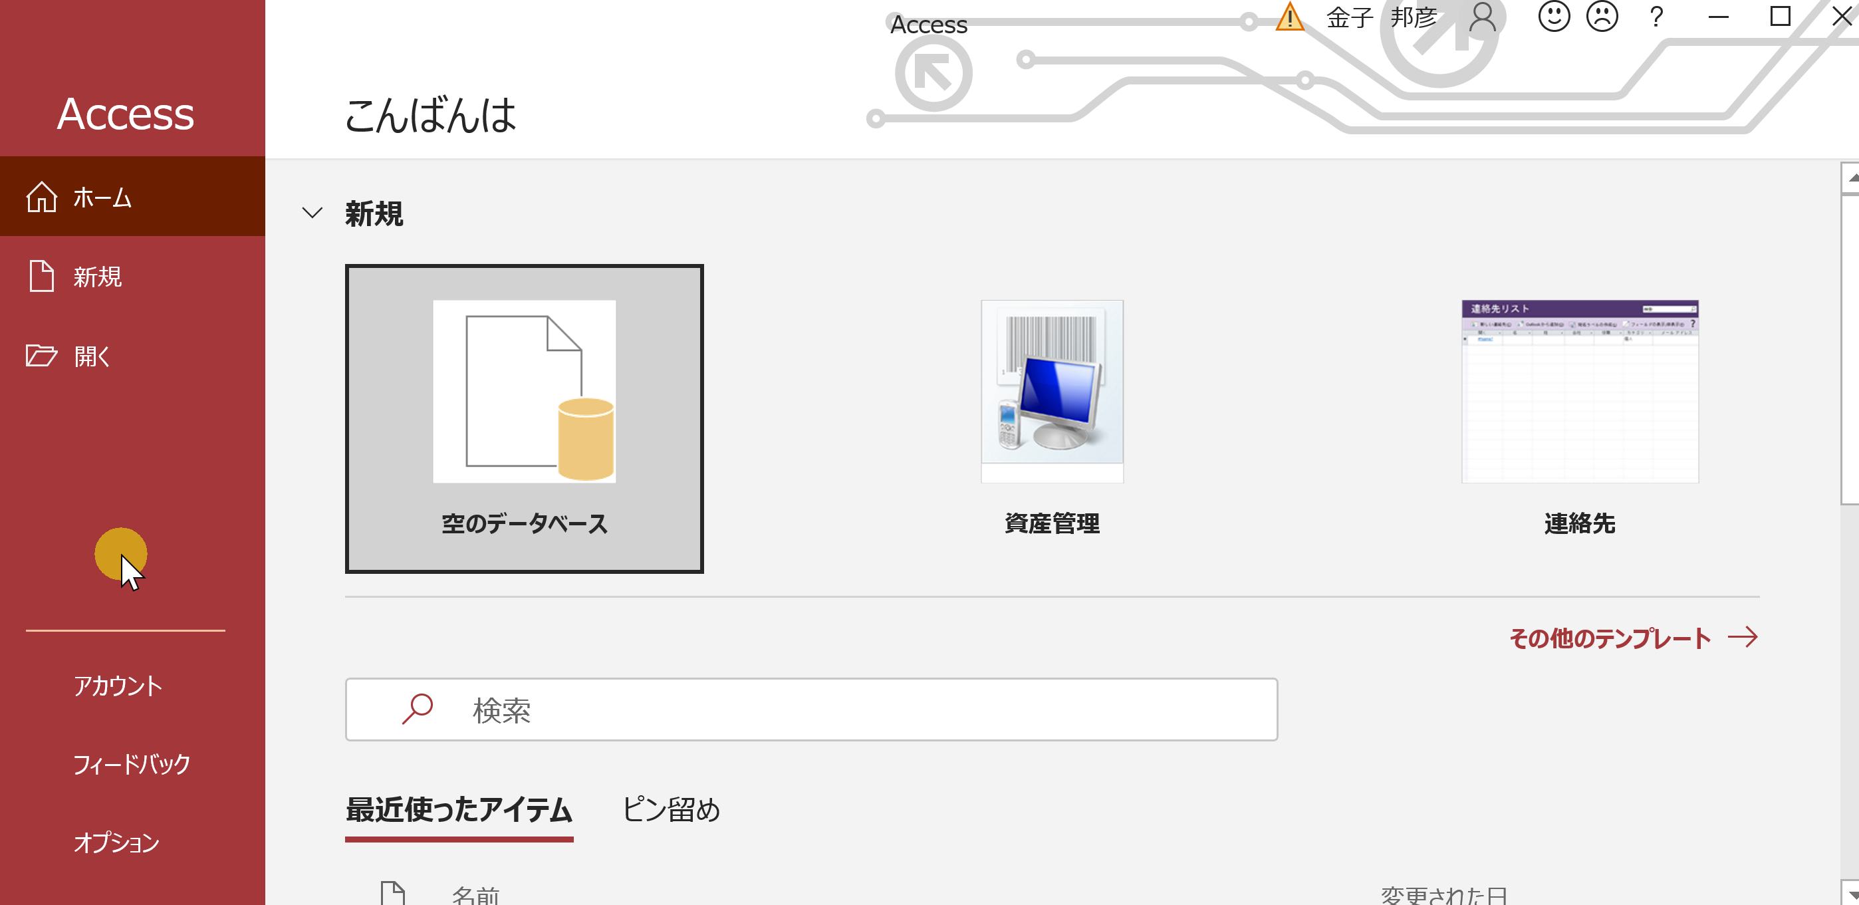
演習
パソコンを使用する 前もって Access をインストールしておくこと
Access を起動する
Access で、「空のデータベース」を選び、「作成」をクリック．

Slide 20
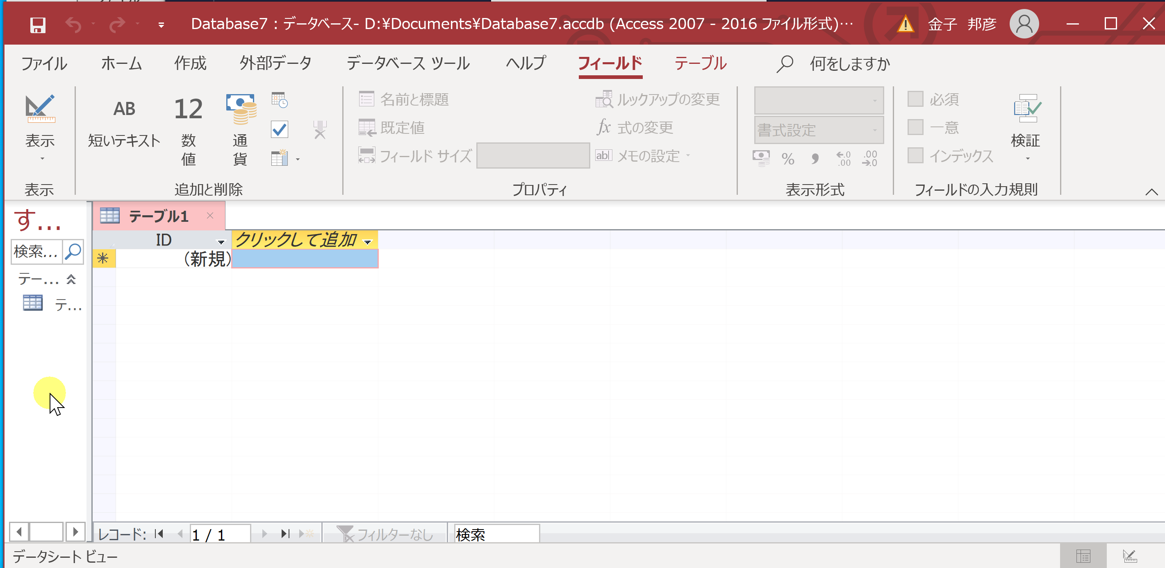
4. テーブルツール画面が表示されることを確認

Slide 21
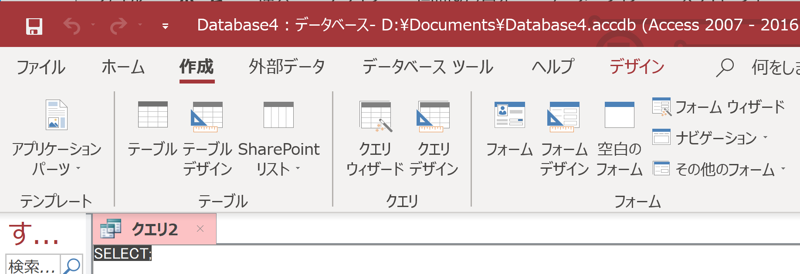
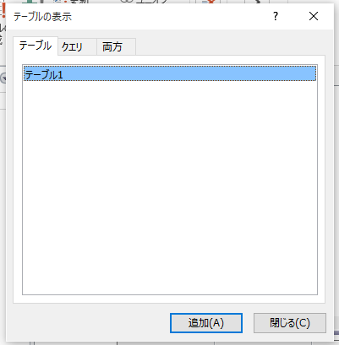
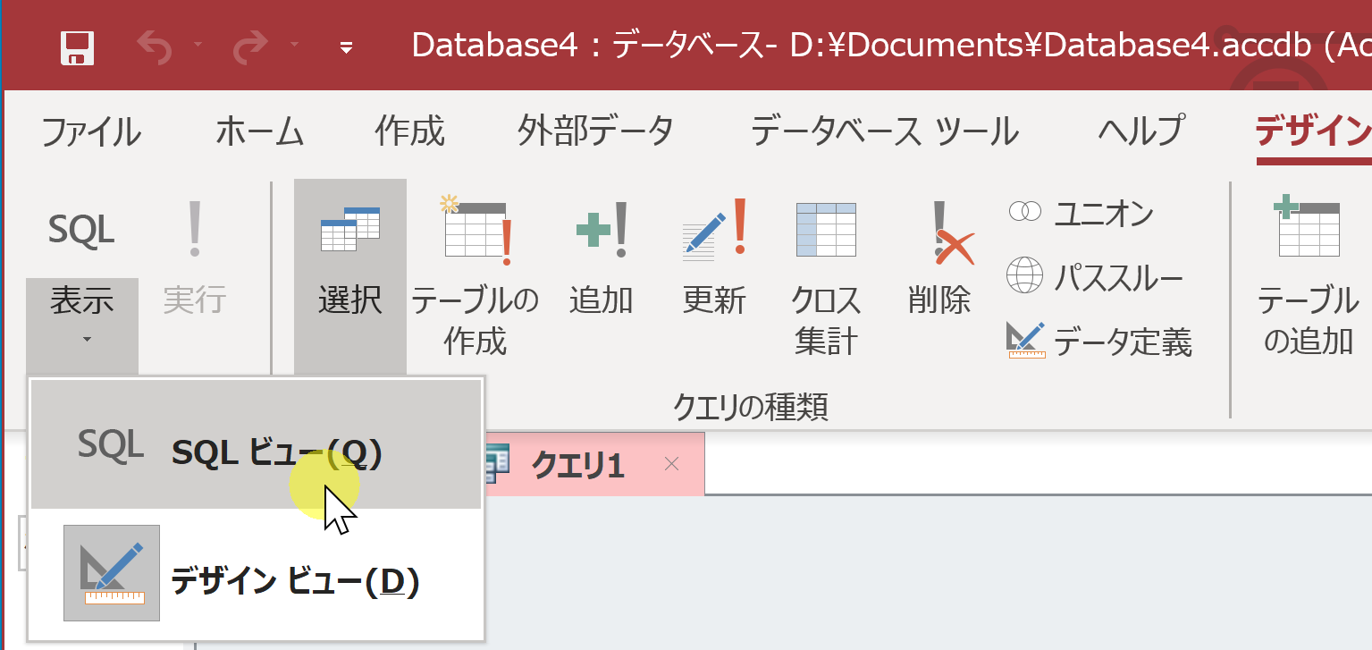
5. 次の手順で、SQLビューを開く．
①「作成」タブで、「クエリデザイン」をクリック
このような
表示が出た
ときは
「閉じる」を
クリック
②「デザイン」タブで、「表示」を展開し「SQLビュー」を選ぶ

Slide 22
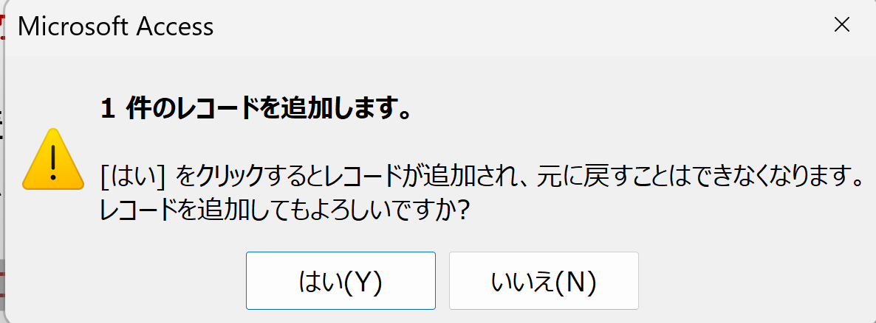
6. SQL ビューに、次の SQL を１つずつ入れ、「実行」ボタンで、SQL文を実行．結果を確認
CREATE TABLE 成績 (
科目 TEXT,
受講者 TEXT,
得点 INTEGER);
INSERT INTO 成績 VALUES('国語', 'A', 85);
INSERT INTO 成績 VALUES('国語', 'B', 90);
INSERT INTO 成績 VALUES('算数', 'A', 90);
INSERT INTO 成績 VALUES('算数', 'B', 96);
INSERT INTO 成績 VALUES('理科', 'A', 95);
INSERT INTOでは、「実行」の後、確認
表示が出る。その後、画面が変化しない
が実行できている

Slide 23
間違ってしまったときは、テーブルの削除 を行ってからやり直した方が早い場合がある
テーブルビューで、削除したいテーブルを右クリックして、「削除」
テーブルを削除するときは、
間違って必要なテーブルを削除しない
ように、十分に注意する！
（元に戻せない）

Slide 24
演習２．種々のSQL問い合わせ． Access の SQL ビューを使用．
【トピックス】
単純な表示
ANDによる範囲指定
ANDとBETWEENによる範囲指定
範囲指定と別の条件の組み合わせ
SQL の IN
最高得点の受講者
平均得点よりも高いことを条件とする検索

Slide 25
Access の SQL ビューを用いた問い合わせ
① Access の SQLビュー開く
② SQL 文の編集。select, from, where を使用
例: select * from テーブル名 where 列1 = 値1;
③ SQL 文の実行
実行の結果、データシートビューに画面が変わり、そこに問い合わせの結果が表示される
④ さらにSQL 文の編集、実行を続ける場合には、画面を SQL ビューに切り替える

Slide 26
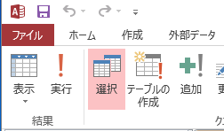
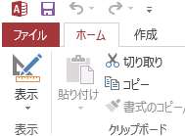
SQL 問い合わせ（クエリ）で使用する２つのビュー
実行
SQL ビュー
SQL 文の作成、編集
データシートビュー
問い合わせ（クエリ）の
結果
表示 + SQL ビュー
マウス操作でビューを切り替え

Slide 27
1. 次の手順で、SQLビューを開く．
①「作成」タブで、「クエリデザイン」をクリック
このような
表示が出た
ときは
「閉じる」を
クリック
②「デザイン」タブで、「表示」を展開し「SQLビュー」を選ぶ

Slide 28
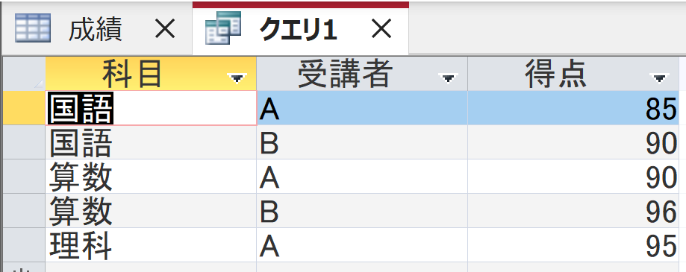
2. SQL ビューに、次の SQL を１つずつ入れ、「実行」ボタンで、SQL文を実行．結果を確認
1. 単純な表示
SELECT * FROM 成績;
2. ANDによる範囲指定
SELECT * FROM 成績 WHERE 得点 >= 85 AND 得点 <= 90;

Slide 29
(続き)
3. ANDとBETWEENによる範囲指定（2. と同じ結果）
SELECT * FROM 成績 WHERE 得点 BETWEEN 85 AND 90;
4.範囲指定と別の条件の組み合わせ
SELECT * FROM 成績 WHERE 科目 = '国語' AND 得点 BETWEEN 90 AND 100;

Slide 30
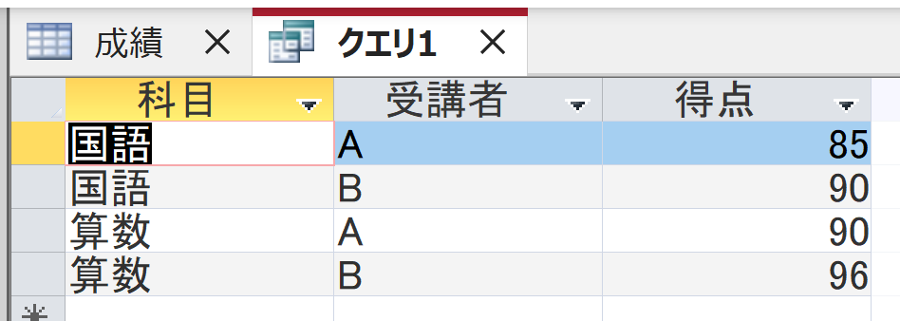
(続き)
5. SQL の IN
SELECT * FROM 成績 WHERE 科目 IN ('国語', '算数');
6.最高得点の受講者
SELECT 受講者 FROM 成績 WHERE 得点 =
(SELECT MAX(得点) FROM 成績);

Slide 31
(続き)
7. 平均得点よりも高いことを条件とする検索
SELECT * FROM 成績 WHERE 得点 >
(SELECT AVG(得点) FROM 成績);

Slide 32
8-3. 実データを用いた演習

Slide 33
演習の目的と形式
目的：実データを使い、グループ化と集約の有用性を確認する。SQLのスキルアップも行う
形式：発展演習形式（資料を見ながら各自実施してください）

Slide 34
演習の内容
SQL を用いたグループ化と集約、そのバリエーションと有用性を知る
米国成人調査データを利用

Slide 35
実演・実習で使うデータベース
米国成人調査データ
（１９９４年、米国における統計調査データのうち 32561 人分）
※ このデータを使います
（演習では、特定の職業、学歴、性別、母国を差別的に見ないようにしてください）
データの出典：Lichman, M. (2013).
UCI Machine Learning Repository [http://archive.ics.uci.edu/ml].
Irvine, CA: University of California, School of Information and Computer Science （米国）

Slide 36
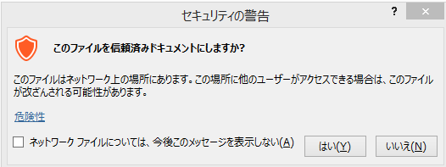
演習用のデータベースファイル
演習用の Access データベースファイル
セレッソの利用者は，セレッソからもダウンロード可能
ファイル名: db4-4.accdb
「コンテンツの有効化」のメッセージが出たときは、確認のうえ、次にすすむ
つぎのような表示が出たときは、確認のうえ、「はい」

Slide 37
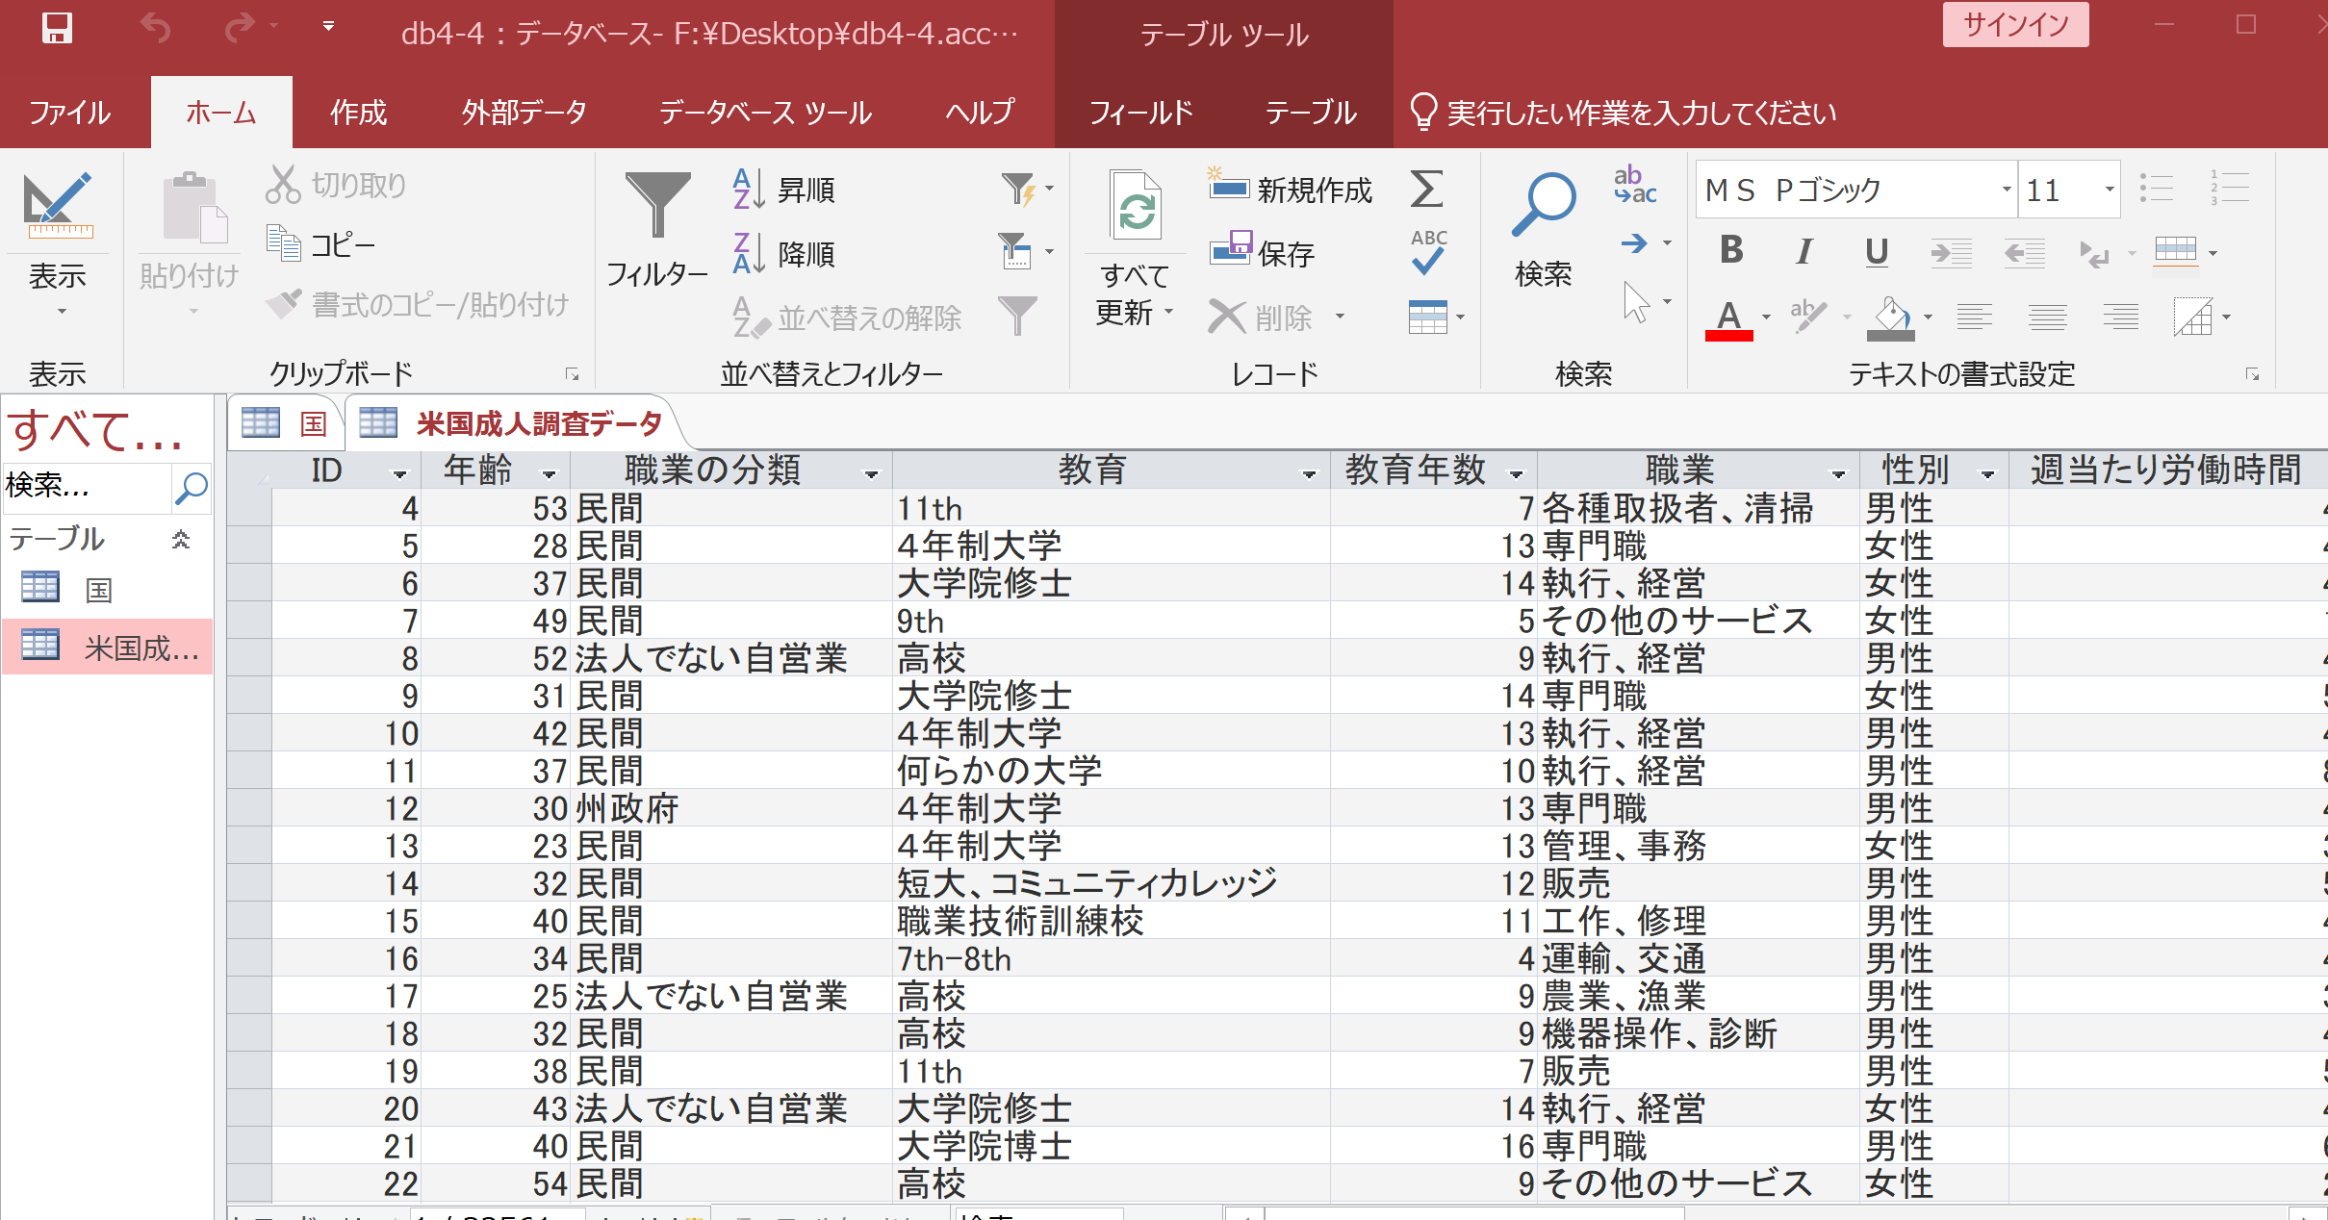
米国成人調査データ

Slide 38
選択
SELECT *
FROM 米国成人調査データ
WHERE 教育 IN ('10th', '11th');
10th, 11th だけが選ばれている

Slide 39
選択
SELECT *
FROM 米国成人調査データ
WHERE 母国 IN ('インド', 'メキシコ');
インド，メキシコだけが選ばれている

Slide 40
SELECT MAX(年齢)
FROM 米国成人調査データ;
最高年齢

Slide 41
SELECT *
FROM 米国成人調査データ
WHERE 年齢 =
(SELECT MAX (年齢) FROM 米国成人調査データ);
副問い合わせ 最高点についての情報

Slide 42
発展演習．次の SQL を実行し、SQLへの理解を深め、復習も行う
特定の職業に従事しているすべての人のリストを取得する：
SELECT * FROM 米国成人調査データ WHERE 職業 = '専門職';
特定の年齢範囲内の人々の数をカウントする：
SELECT COUNT(*) FROM 米国成人調査データ WHERE 年齢 BETWEEN 20 AND 30;
母国ごとの平均週当たり労働時間を計算する:
SELECT 母国, AVG(週当たり労働時間) FROM 米国成人調査データ GROUP BY 母国;
特定の職業の最大教育年数を持つ人々を選択
SELECT * FROM 米国成人調査データ WHERE 教育年数 = (SELECT MAX(教育年数) FROM 米国成人調査データ);

